Slide 1
AI機器人
(會聽台語的機器人)
指導老師: 陸子強老師
專題組員: 資工四Ａ 410803307 黃詩庭
資工四Ａ 410817770 顏均庭

Slide 2
動機
修完課後有興趣
1
AI越來越重要
2
很少台語語音模型
3

Slide 3
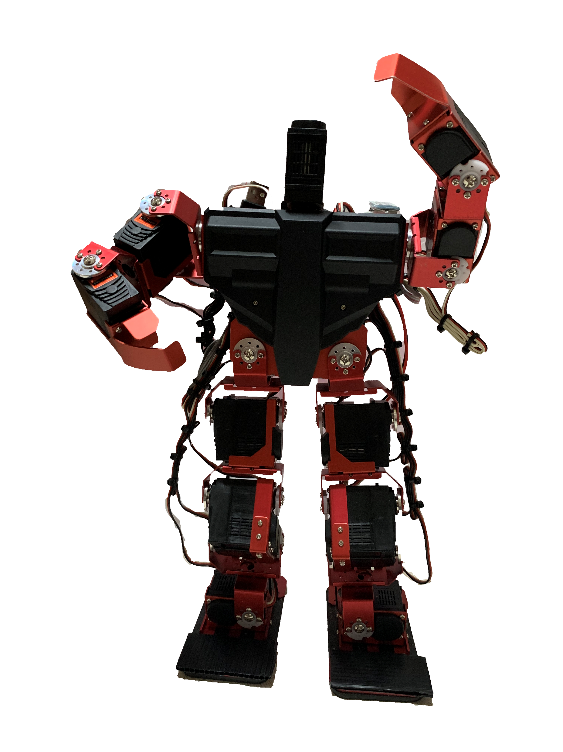
十六軸人型機器人

Slide 4




專題目標

Slide 5
關鍵技術
1 開發語音模型
2 十六軸人型機器人動作平衡
3 藍芽傳輸

Slide 6
語音模型設計流程
語音輸入
特徵提取
模型訓練
模型測試
MFCC
梅爾頻率倒譜係數

Slide 7



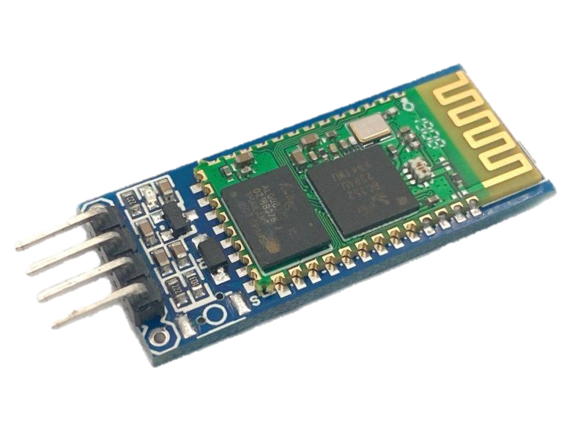
講話
電腦 (麥克風)
深度模型
傳給機器人
機器人做動作
藍芽模組

Slide 8
展示時間

Slide 9
機器人就能做到以下台語指令:
Kiânn 前進 | lí hó 你好
thè-āu 後退 | to-siā 謝謝

Slide 10
結論及未來發展

Slide 11
Thanks for listening~

